Slide 1

Reactivación económica del sector Cultural
Bogotá, 26 de abril de 2021

Slide 2
Ficha Técnica

Slide 3
RECOLECCIÓN DE LA INFORMACIÓN: | Brandstrat SAS
UNIVERSO EN ESTUDIO: | Mujeres y hombres mayores de 18 años, residentes en viviendas de todos los niveles socioeconómicos en Bogotá
DISEÑO DE MUESTREO: | La estrategia de diseño muestra empleada corresponde a un muestreo probabilístico por localidad y con selección aleatoria simple sin reemplazo al interior de cada localidad Cada unidad (registro telefónico por localidad) de la población objetivo tiene una probabilidad de selección conocida y superior a cero. Este muestreo permite establecer anticipadamente la precisión deseada en los resultados principales , y calcular la precisión observada en todos los resultados obtenidos. Para garantizar una representatividad adecuada de cada localidad y balancear los estratos ya que la concentración del 70% de la población se encuentra en 7 de las 20 localidades, se realiza una optimización de las proporciones mediante una transformación exponencial, guardando las características de la población inicial, pero redistribuyéndolos pesos que posteriormente se volverán a ajustar a la población mediante un proceso de ponderación. Para garantizar que la muestra sea probabilística se asigna en un mecanismo de selección aleatoria de los elementos de la población al interior de los estratos. Se aleatoriza su selección mediante la asignación de un puntaje proveniente de una distribución uniforme y se emplea al final un ordenamiento descendente para su selección en la muestra.
TAMAÑO DE MUESTRA: | 748 encuestas
MARGEN DE ERROR Y NIVEL DE CONFIANZA: | Margen de error de muestreo de 3,58% y 95% de confianza
TEMAS A LOS QUE SE REFIERE: | Monitoreo de percepciones, creencias, opiniones y actitudes ciudadanas sobre el escenario social y cultural derivado de las acciones y estrategias definidas por parte de la Administración Distrital, ante el COVID 19
PREGUNTAS QUE SE FORMULARON: | 25 preguntas
PERIODO TRABAJO DE CAMPO: | 20-24 de abril del 2021
TECNICA DE RECOLECCIÓN: | Encuesta telefónica en hogares
Nota: Este informe atiende los lineamientos de la norma ISO 20252:2012

Slide 4
Nota para el lector:
La dirección de investigación y diseño de formularios ha sido liderado por la Secretaría de Cultura, Recreación y Deporte en cabeza de la Dirección de Cultura Ciudadana.
Los operativos de campo han contado con el apoyo de la Secretaría General, Secretaría de Seguridad, Secretaría de Planeación y Secretaría de la Mujer, Empresa de Teléfonos de Bogotá - ETB y Open Society.
El levantamiento de la información telefónica se ha realizado por parte de la ETB y Línea 195, así como por DATEXCO y Centro Nacional de Consultoría – CNC y Brandstrat
Nota metodológica:
Dado que el diseño muestral está pensado para Bogotá y desagregaciones como nivel socioeconómico, si se desea obtener resultados para niveles de desagregación más bajos no planeados ni publicados en este documento, tenga en cuenta que los tamaños de muestra pueden ser insuficientes para obtener resultados útiles con errores aceptables. Las desagregaciones realizadas (estrato, subred, localidad u otros) solo se muestran en esta presentación si tienen datos relevantes, que complementen o permitan ilustrar situaciones de relevancia en el seguimiento.
En algunos casos, se mantienen datos y gráficas de una sola aplicación, que por su valor informativo vale la pena mantenerla.
En algunos casos la información de Ns/Nr es suprimida de las gráficas que se presentan.

Slide 5
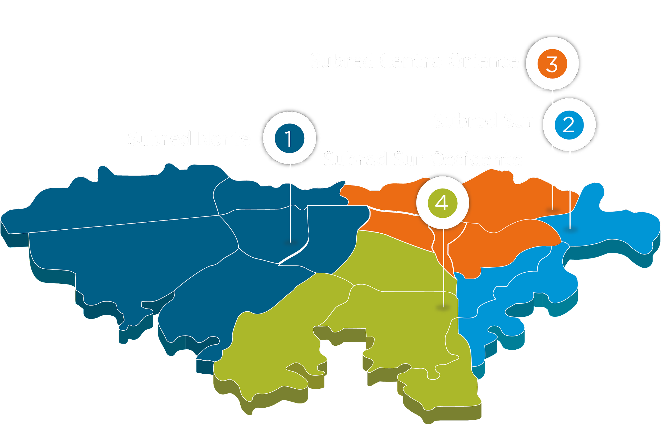
Distribución de la muestra por Subred
Red Centro Oriente
106
Subred Norte
285
Red Sur
118
Red Sur Occidente
242
Fuente de los datos:xxxx
Periodo: Abril 26 de 2021

Slide 6
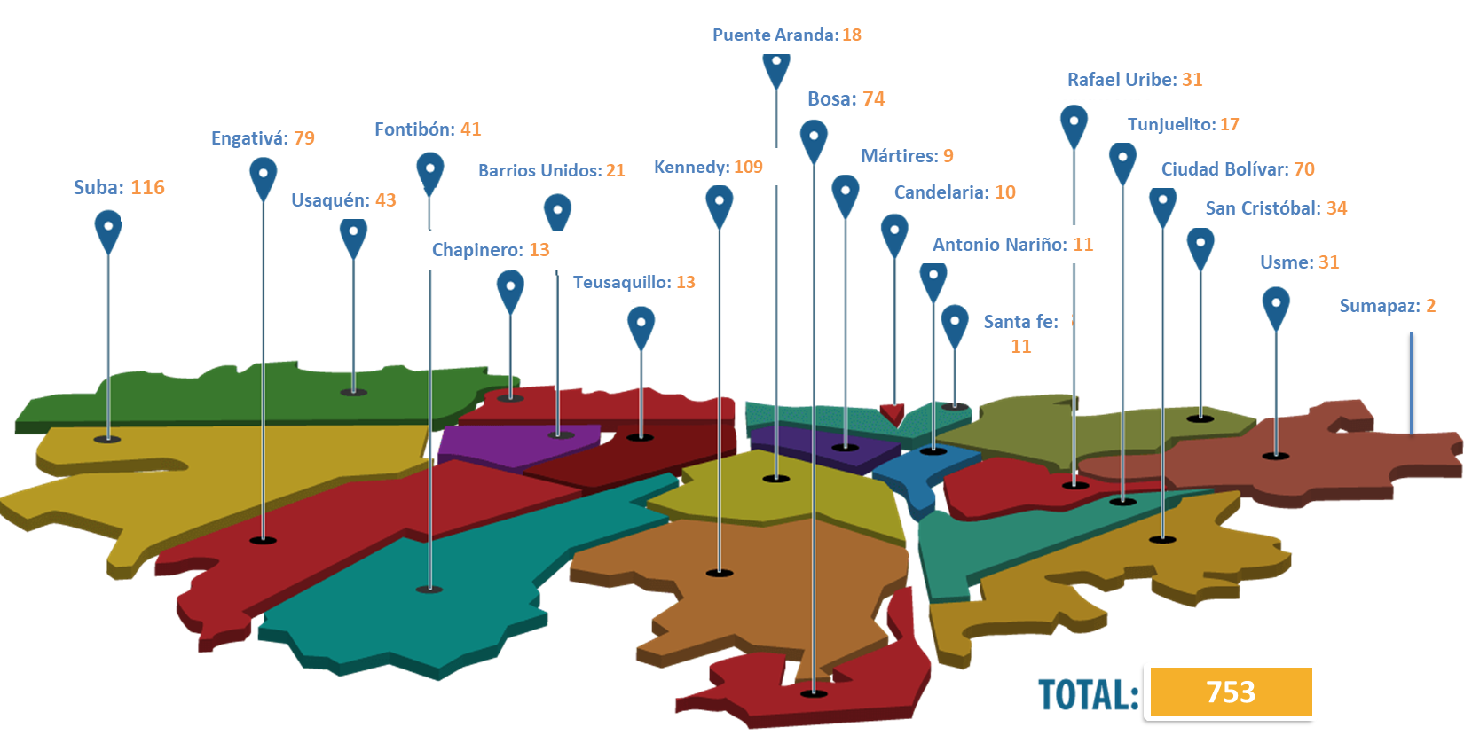
Encuestas aplicadas por localidad - Histórico
Mapa tomado de:https://www.freepng.es/png-ahz08t/
Periodo: 26 de Abril de 2021. Datos sujetos a variación por actualización.

Slide 7
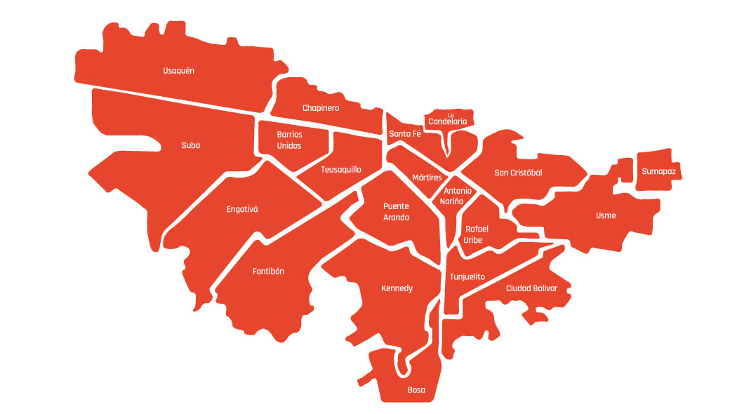
Localidades
Suba | 18%
Kennedy | 16%
Engativá | 11%
Bosa | 10%
Ciudad Bolívar | 10%
Fontibón | 6%
Usaquén | 5%
San Cristóbal | 5%
Usme | 4%
Rafael Uribe Uribe | 3%
Barrios Unidos | 3%
Puente Aranda | 2%
Teusaquillo | 2%
Tunjuelito | 2%
Chapinero | 1%
Antonio Nariño | 1%
Santa Fe | 1%
Los Mártires | 1%
La Candelaria | 0%
Sumapaz | 0%

Slide 8

Por favor dígame ¿con cuál estrato le llega el servicio de energía eléctrica donde usted reside?
Base: 753

Slide 9

¿En qué grupo de edad se encuentra usted?
Base: 753

Slide 10


¿Con qué género se identifica usted?
Masculino
Femenino
Transexual
Base: 753

Slide 11
1. Dígame por favor ¿cuántas personas viven en el hogar?
1.a ¿Cuántos son ……….años?
PROMEDIO
3,7
Mayores de 60 años 37%
Base: Total Encuestados | 753

Slide 12

2.¿Qué tan importante es para usted asistir a eventos artísticos y culturales en este momento?
IMPORTANTE
43%
NO IMPORTANTE
57%
Base: 753

Slide 13

3.¿Cuándo fue la última vez que fue a un evento artístico o cultural en una infraestructura cultural abierta (escenarios al aire libre como la Media Torta, la Plaza de Toros)? ¿Y en una infraestructura cultural cerrada (como teatros y auditorios)?
Base: 753

Slide 14

4. Antes de la pandemia, ¿con qué frecuencia asistía a eventos artísticos y culturales en infraestructuras culturales abiertas (escenarios al aire libre como la Media Torta, la Plaza de Toros) y/o infraestructuras culturales cerradas (como teatros y auditorios)?

Slide 15

4ª- El ultimo evento artístico al que asistió fue…..?
Base: 704

Slide 16
5. ¿Recuerda en qué fecha fue que asistió a ese evento?
5. ¿Recuerda en qué fecha fue que asistió a ese evento?
Mes en que asistió
Año en que asistió
Base: 704

Slide 17
6. ¿Este último evento artístico al que asistió fue…?
6ª. ¿El evento presencial fue en una infraestructura abierta o cerrada?
Base: 681
Base: 704

Slide 18
7. ¿Qué tan dispuesto está en asistir a un evento en una infraestructura cultural abierta y/o cerrada, en este momento (Una vez se realice la autorización de reapertura para este tipo de eventos)?
Abiertas
45%
54%
Cerradas
34%
66%
Base: 753

Slide 19
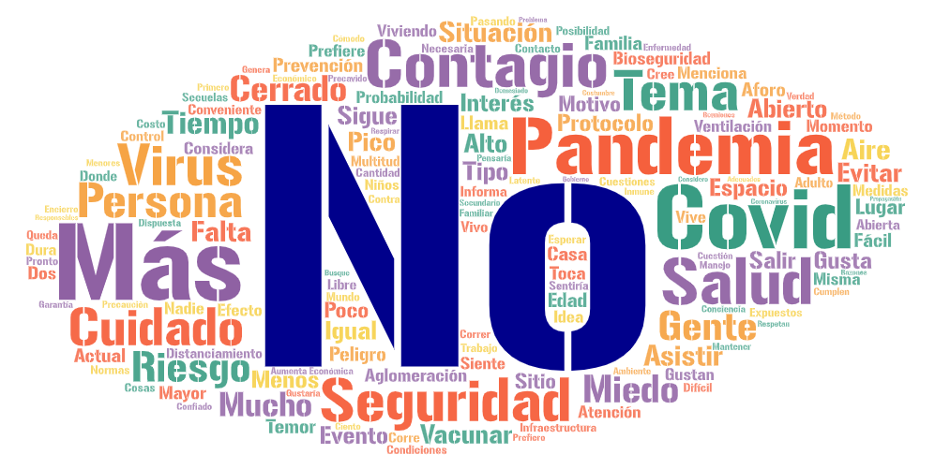
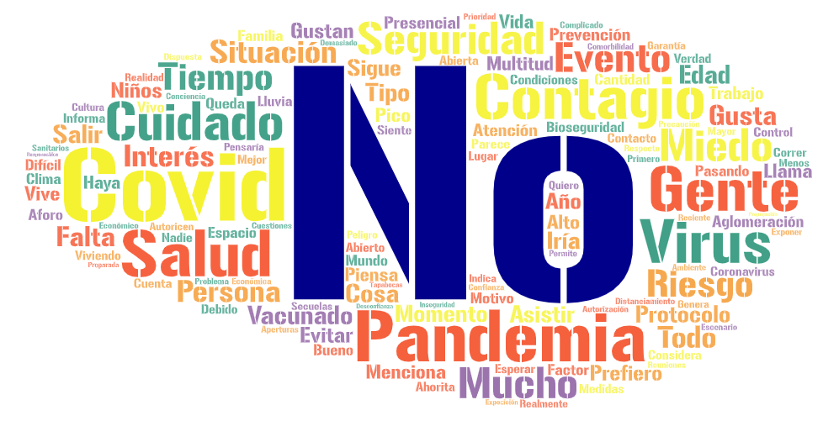
7a. ¿Por qué no estaría dispuesto a asistir……?
(Encuestados que respondieron Poco dispuestos o Nada dispuestos en P7)
Infraestructuras abiertas
Infraestructuras cerradas

Slide 20
8. ¿En este momento (Una vez se realice la autorización de reapertura para este tipo de eventos) bajo qué condiciones de bioseguridad asistiría a un evento artístico o cultural en una infraestructura cultural abierta y bajo qué condiciones asistiría a ese tipo de eventos en una infraestructura cultural cerrada?
Abiertas
Cerradas
Base: 751
Base: 753

Slide 21
9. En este momento (Una vez se realice la autorización de reapertura para este tipo de eventos) ¿qué tan dispuestos cree usted que estén sus amigos y familiares a asistir a un evento artístico o cultural en una infraestructura cultural abierta o cerrada?
Abiertas
44%
54%
Cerradas
32%
66%
Base: 753

Slide 22

9ª- Antes de la pandemia, ¿En su hogar destinaban algún presupuesto al mes para asistir a eventos artísticos o culturales ?
Si
No
34%
66%
Base: 753

Slide 23

10. Antes de la pandemia, ¿Cuánto se destinaba al mes en su hogar para asistir a eventos artísticos o culturales?
Promedio
$162.644
Base: 753

Slide 24

10ª- En la actualidad, ¿En su hogar se destina algún presupuesto al mes para asistir a eventos artísticos o culturales ?
Si
No
5%
95%
Base: 753

Slide 25
11. En la actualidad ¿Cuánto se destina en su hogar para asistir a eventos artísticos o culturales, al mes?
Promedio
$126.736
Base: 39

Slide 26
12. ¿En este momento, pagaría por un evento artístico o cultural que se lleve a cabo en infraestructuras culturales abiertas y/o infraestructuras culturales cerradas?
Si
Abiertas
No
Cerradas
42%
30%
57%
69%
Base: 753

Slide 27
13. ¿En qué tipo de evento estaría interesado en asistir en este momento (Una vez se realice la autorización de reapertura para este tipo de eventos)? (Encuestados que dicen SI en P12)
Otros menos de 1%
Feria del libro
Festival cultural
Museos
Congresos educativo
Circo
Base: 357

Slide 28
14. . En este momento, (Una vez se realice la autorización de reapertura para este tipo de eventos) ¿cuánto pagaría por un evento artístico o cultural que se lleve a cabo en infraestructuras culturales abiertas? (Encuestados que dicen SI en P12)
Promedio
$92.471
Base: 336

Slide 29
15. ¿En este momento, (Una vez se realice la autorización de reapertura para este tipo de eventos) cuánto pagaría por un evento artístico o cultural que se lleve a cabo en infraestructuras culturales cerradas si se le garantizaran las condiciones de bioseguridad? (Encuestados que dicen SI en P12)
Promedio
$94.171
Base: 235

Slide 30
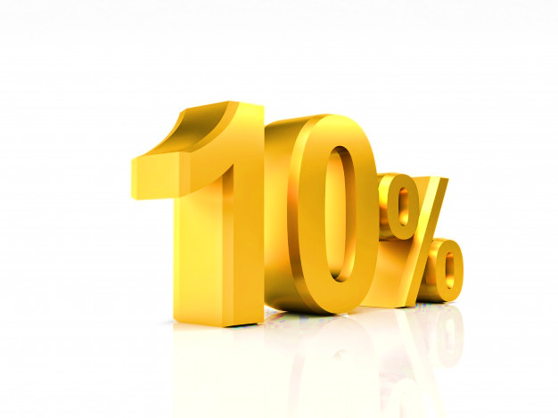
16. ¿Estaría usted dispuesto(a) a pagar un 10% adicional en la entrada para apoyar a los artistas de Bogotá por la crisis generada por la pandemia?
Si
No
62%
37%
Base: 753

Slide 31

17. ¿Estaría dispuesto a hacer un pago adicional en alguno de los servicios públicos para apoyar a los artistas de Bogotá por la crisis generada por la pandemia?
Si
No
34%
66%
Base: 753

Slide 32
Covid

Slide 33

18. ¿Usted ha sido diagnosticado con coronavirus?
Si
No
12%
87%
Base: 753

Slide 34
19. ¿Alguna de las personas con las que vive en su hogar, ha sido diagnosticada con coronavirus?
Si
No
15%
85%
Base: 753

Slide 35
20. Principalmente, ¿cómo cree usted que llegó el virus a su casa?
Base: 152

Slide 36
Demográficos

Slide 37
21. Específicamente, ¿a qué se dedica usted?
Base: 753

Slide 38
22. ¿Usted trabaja en el sector de cultura, recreación y deporte?
Si
No
3%
97%
Base: 753

Slide 39
23. ¿Usted tiene familiares o amigos que trabajan en el sector de cultura, recreación y deporte?
Si
No
24%
76%
Base: 753

Slide 40
24. Lugar de nacimiento
Base: 753

